Slide 1



Masterclass
Configuraciones iniciales
Módulo Selección

Slide 2

Contenido
01.
Módulo de Selección
02.
Configuraciones
03.
Configuraciones adicionales
04.
Práctica
05.
Próximos eventos

Slide 3

01.
Módulo de Selección

Slide 4

Módulo de Selección
El módulo de Selección de Buk es un Sistema de Gestión del Reclutamiento (ATS - Applicant Tracking System) completamente integrado dentro de la plataforma, diseñado para digitalizar y optimizar cada etapa del proceso de selección de talento.

Slide 5

Beneficios
Automatización de procesos: Configura flujos de trabajo para gestionar postulaciones y ahorra tiempo en tareas repetitivas.
Mejor experiencia para el candidato: El proceso es intuitivo y sencillo, lo que ayuda a atraer a los mejores talentos y mejora la imagen de la empresa.
Decisiones informadas: Con evaluaciones y filtros personalizados, ayuda a seleccionar a los candidatos más alineados con la cultura y necesidades de la organización.

Slide 6
Flujo de trabajo con Buk
1️⃣ Solicitud de Vacante
Se solicita la vacante a través de un workflow de búsqueda, dependiendo de la información requerida.
4️⃣ Envío de Carta Oferta
Se selecciona al candidato finalista y se le envía la carta oferta para su aceptación.
2️⃣ Aprobación y Asignación
El responsable de RH aprueba la búsqueda, inicia el proceso y asigna al reclutador.
5️⃣ Pre-Onboarding y Alta
Se detona el proceso de pre-onboarding y onboarding.
Se inicia el workflow de alta del colaborador en Buk.
3️⃣ Inicio del Reclutamiento
El reclutador publica la vacante, recibe postulaciones y comienza la evaluación de candidatos.

Slide 7
02.
Configuraciones

Slide 8
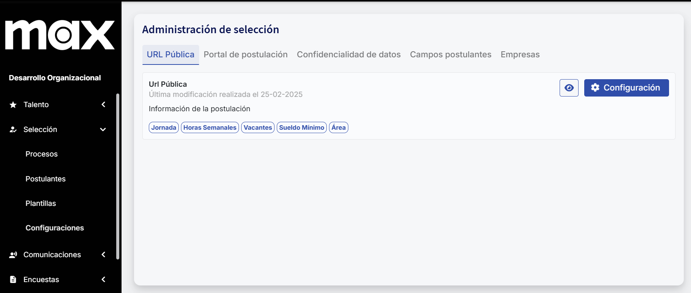
Configuraciones
Ruta: Desarrollo Organizacional >> Selección >> Configuraciones

Slide 9
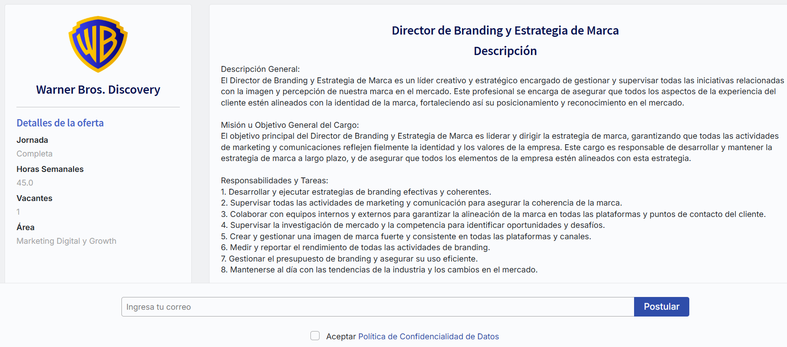
URL pública de la vacante
La URL pública es la página visible para los candidatos, donde podrán consultar los detalles de la vacante, incluyendo la descripción del puesto, requisitos y otros campos opcionales.

Slide 10
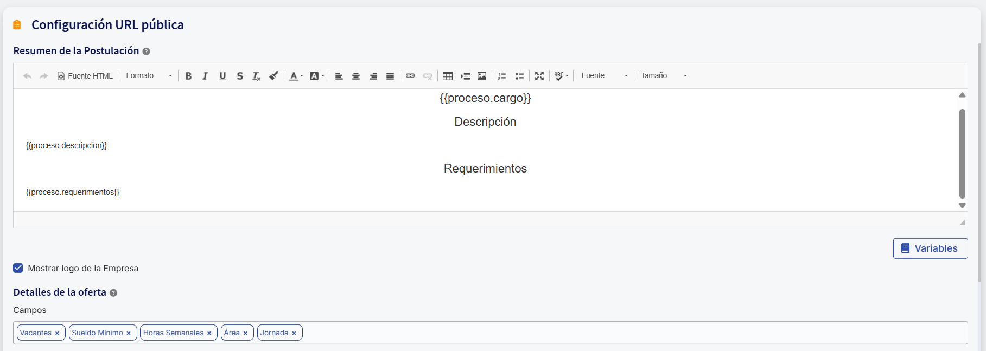
URL pública de la vacante
Puedes personalizar el texto y agregar variables
Agrega detalles de la oferta de trabajo que quieras mostrar, activa o desactiva el logo de la empresa.
También puedes crear campos personalizados para el módulo de selección.

Slide 11
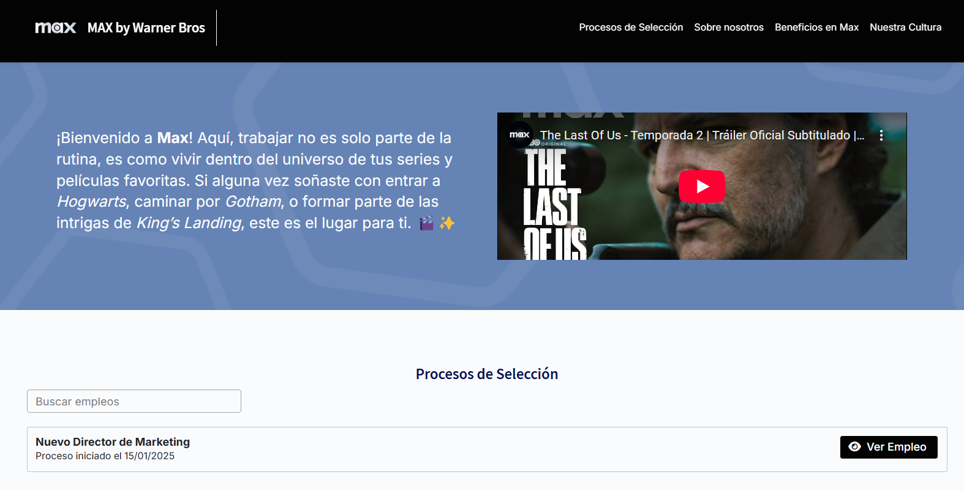
Portal de postulación
El Portal de Postulación es el sitio donde los candidatos pueden explorar y postularse a las vacantes activas de la empresa. Se trata de una plataforma intuitiva y personalizable que mejora la experiencia del usuario y agiliza el proceso de selección.

Slide 12
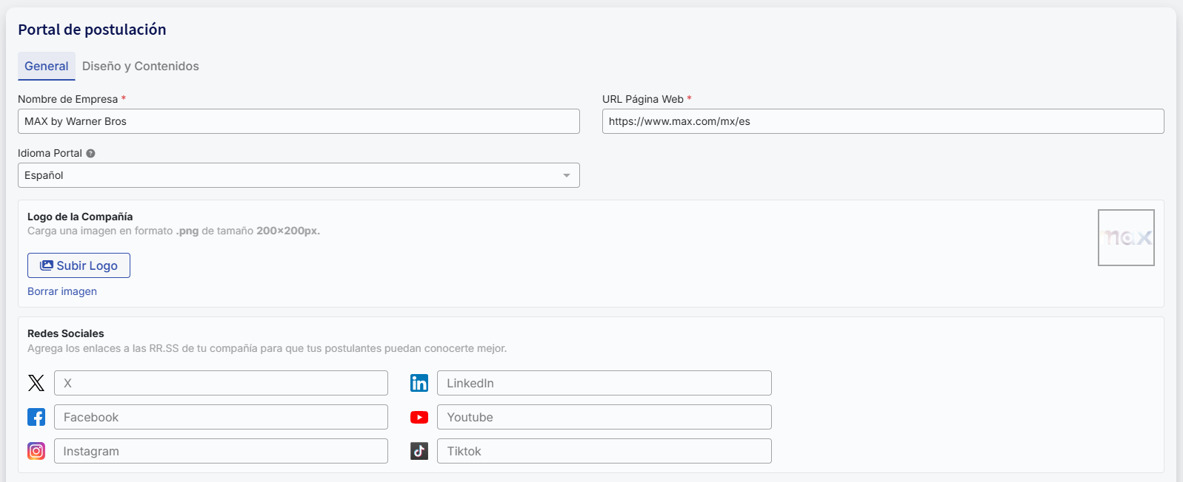
Portal de postulación
Configura los datos de tu empresa
Agrega las redes sociales

Slide 13
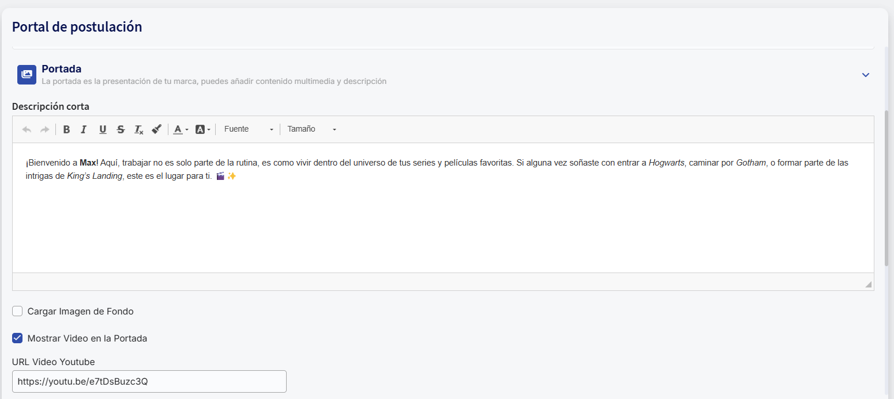
Portal de postulación
Agrega un video o portada institucionales

Slide 14
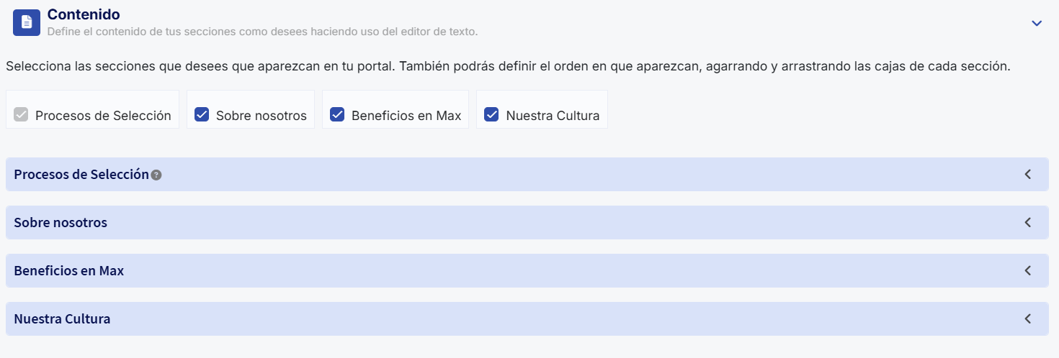
Portal de postulación
Puedes agregar otras secciones y personalizar la información para fortalecer tu marca empleadora.

Slide 15
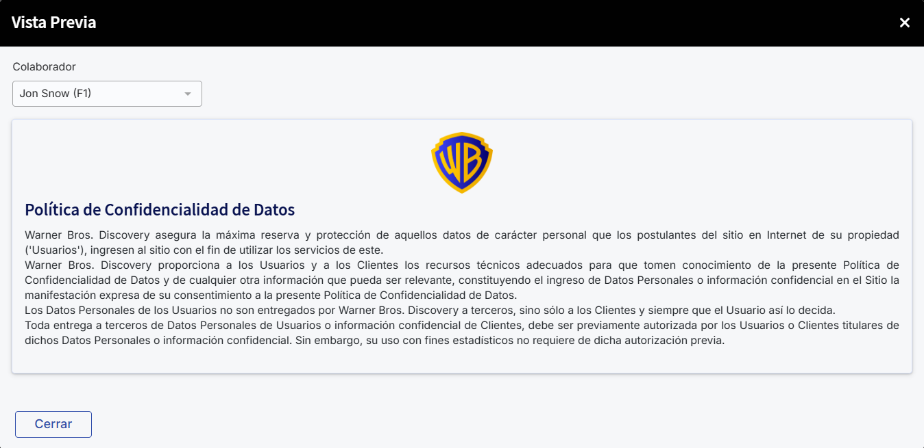
Política de confidencialidad de datos
Es un documento que establece las reglas y compromisos sobre el manejo, almacenamiento y protección de la información personal de los postulantes durante un proceso de selección.
Importancia en Buk: Al configurar una política de confidencialidad en el módulo de Selección, se garantiza que todos los postulantes acepten los términos antes de enviar su información, alineándose con mejores prácticas de protección de datos.

Slide 16
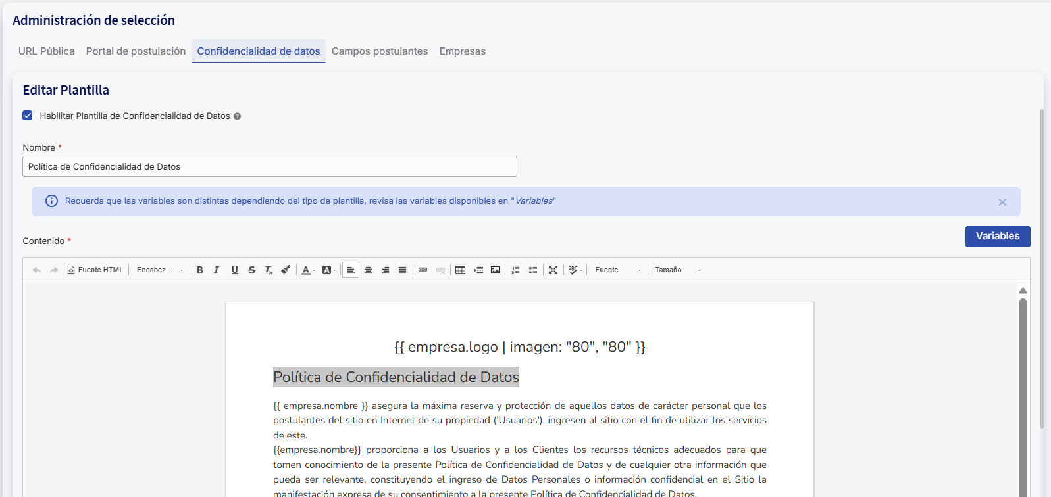
Política de confidencialidad de datos
Puedes activarla o desactivarla, así como cambiar el nombre.
Agrega variables y el texto que verán los postulantes.

Slide 17
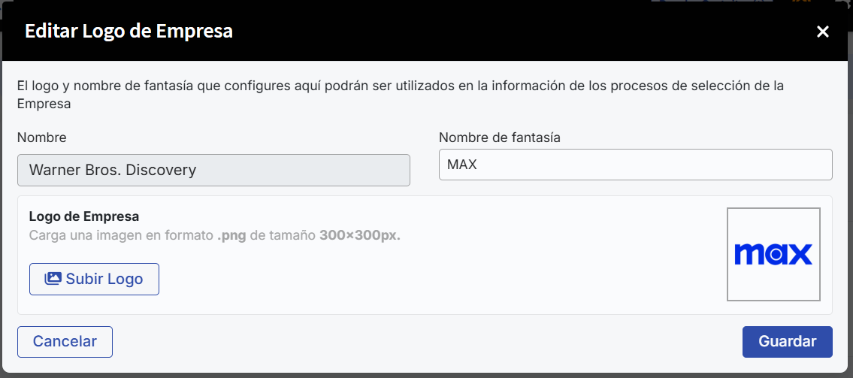
Información de la empresa
La Configuración de Empresas en un proceso de selección permite personalizar y adaptar la plataforma a las necesidades específicas de las empresas que están utilizando el sistema. Al configurar el logo y el nombre de fantasía de cada empresa.
Gestión múltiple de empresas: Si la plataforma está configurada para varias empresas (por ejemplo, si estás gestionando procesos de selección para más de una), poder editar los logos y nombres de fantasía ayuda a organizar y segmentar los procesos de manera eficiente.

Slide 18
03.
Configuraciones adicionales

Slide 19

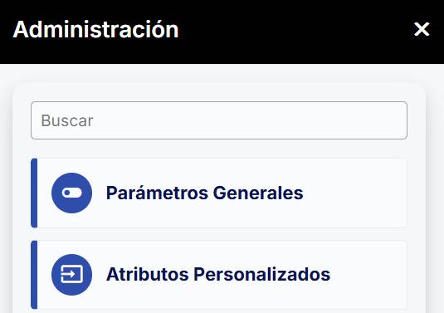
Otras configuraciones
Ruta: Menú horizontal >> Administración >> Parámetros generales
Configura todo lo relacionado a Selección
Agrega campos que necesites para tus procesos

Slide 20
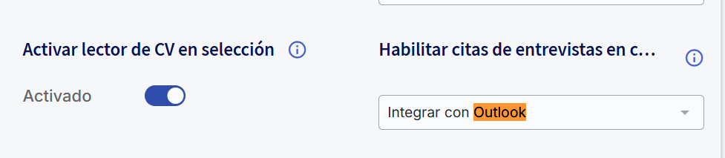
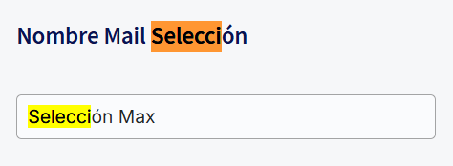
Otras configuraciones
Ruta: Menú horizontal >> Administración >> Parámetros generales
Agrega la integración con Outlook para crear la cita en los calendarios.
Cambia el nombre del mail que recibirán los candidatos

Slide 21
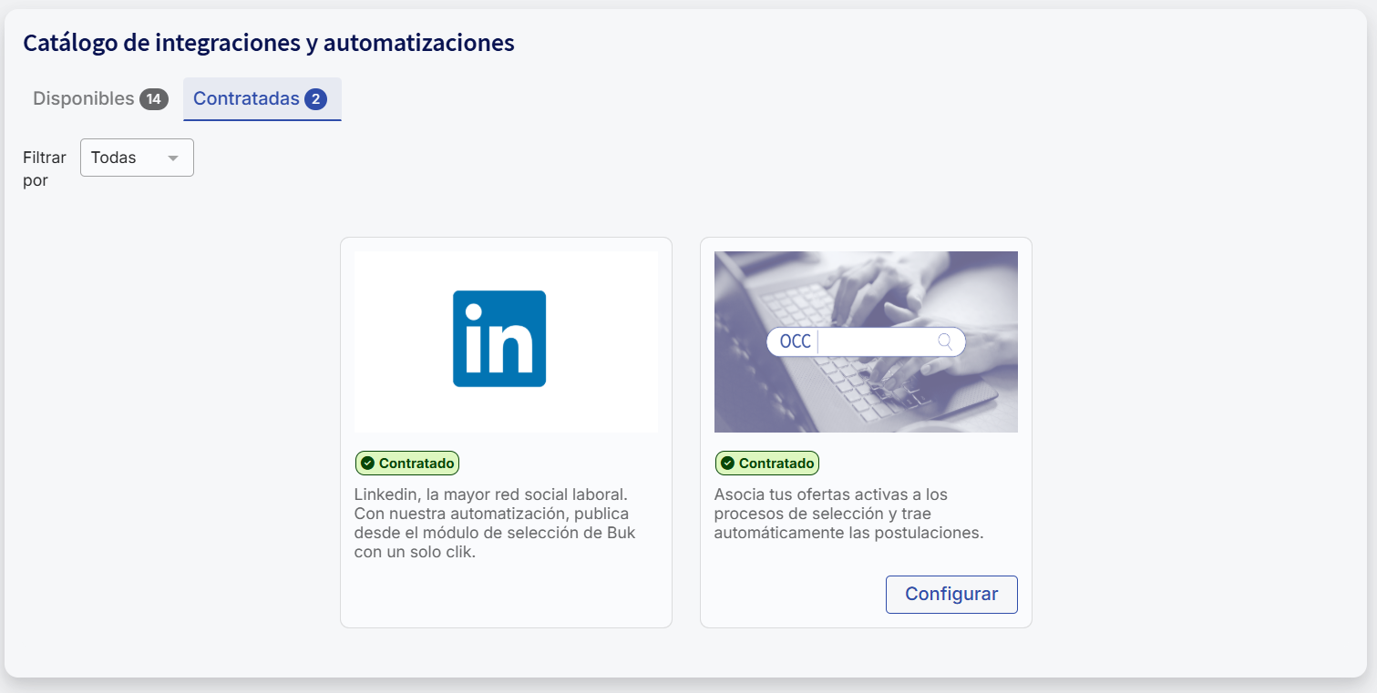
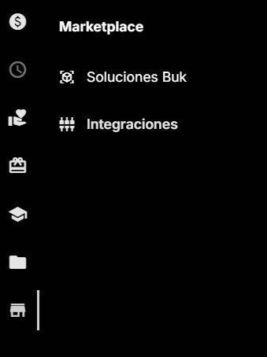
Otras configuraciones
Ruta: Menú lateral >> Marketplace >> Integraciones
Puedes solicitar la integración con LinkedIn y OCC

Slide 22
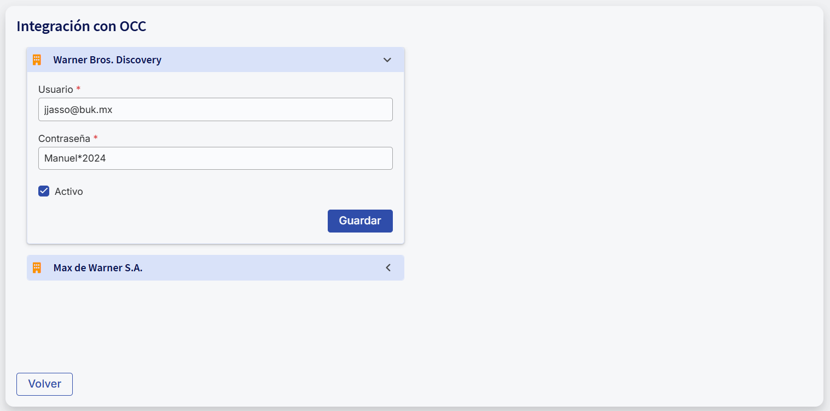
Integración con OCC
Ruta: Menú lateral >> Marketplace >> Integraciones
Inicia sesión con tus credenciales de OCC
Solo se puede usar una cuenta, por lo que recomendamos integrar todas las postulaciones en una sola.

Slide 23

¡Vamos a la plataforma!

Slide 24
05.
Próximos eventos

Slide 25


Slide 26

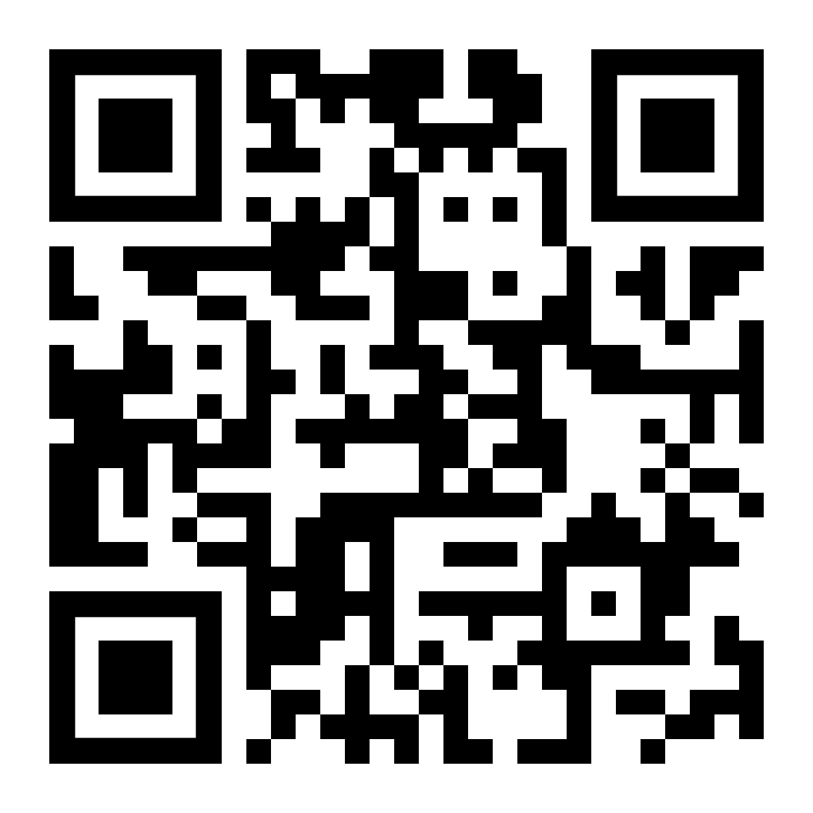
Gracias por acompañarnos en esta sesión.
Tu opinión es muy importante para nosotros 💙.
Por favor, dedica unos minutos a responder nuestra encuesta de satisfacción. ¡Tu feedback nos ayuda a seguir mejorando juntos! 😊
https://forms.gle/JVK1b7F311eXUHsu9

Slide 27


